Slide 1
TÜRKİYE’NİN EKONOMİK YAPISI
Prof. Dr. Hasan Hüseyin AKSOY
Ankara Ünİversİtesİ / EğİTİm Bİlİmlerİ Fakültesİ
TEY Dersi dışında Başka bir amaçla kullanılamaz, paylaşılamaz. Bu sunuda yer alan tüm açıklama ve verilerin kaynağı kaynakçada verilmiştir. Kaynak göstermeler ilgili kaynağa yapılmalıdır.

Slide 2
19. YÜZYILDA AÇIK EKONOMİ, 1820-1914 -Sanayi Devrimi ve Sonrası
Tanzimat Döneminde İktisadi Politikalar
19. yy öncesinde olduğu gibi Tanzimat Fermanı ve sonrasında da, merkezi devletin ekonomiye ilişkin politikalarını, siyasal, askeri ve mali öncelikleri yönlendiriyordu.
Vergi gelirlerinin attırılmasının yanı sıra, güçlü bir ordunun kurulması, sarayın ve kentlerin iaşesinin sağlanması merkezi devlet açısından en önemli amaçları oluşturuyordu.
Nitekim, 19. yy’ın ilk yarısında devletin başlattığı sanayileşme girişimlerinin hedefi de ordunun ve devletin gereksinimlerini karşılamaktı.

Slide 3
19. YÜZYILDA AÇIK EKONOMİ, 1820-1914 -Sanayi Devrimi ve Sonrası
Tanzimat Dönemi ile birlikte devletin loncalar üzerindeki denetimini sağlayan narh düzeni ve gedik uygulamalarına son verilince, loncaların tekelci konumları da ortadan kaldırılmış oldu.
19. yy boyunca, loncalar çevresinde örgütlenen zanaatler, özellikle tekstil gibi ithal malların rekabetiyle karşı karşıya bulunan dallarda, sürekli olarak geriledi.
Ancak merkezi devlet, özellikle başkentte, loncaları siyasal olarak desteklemeyi sürdürdü.
Böylece loncalar hemen her dalda varlıklarını 20. yy’ın başlarına kadar koruyabildiler.

Slide 4
19. YÜZYILDA AÇIK EKONOMİ, 1820-1914 -Sanayi Devrimi ve Sonrası
19. yy’da yerli üretime ve iç ticarete destek olabilecek bir gelişme, iç gümrüklerin kaldırılmasıdır.
İç gümrükler, İmparatorluk içindeki ticarete uygulanıyor, kent kapılarında ve limanlarda toplanıyordu.
18. yy’ın ikinci yarısında merkezi devletin mali bunalımı derinleştikçe, bu vergiler de arttırılmış ve 1830’ların sonlarında en yüksek düzeylerine ulaşmışlardı.

Slide 5
19. YÜZYILDA AÇIK EKONOMİ, 1820-1914 -Sanayi Devrimi ve Sonrası
Ancak, 1840’lardan itibaren merkezi devletin dış borçlanma gibi yeni bir kaynak bulmasının da etkisiyle, kara yolları üzerindeki iç ticarete uygulanan vergilerde indirim yapıldı.
1874 yılında kara ticaretindeki gümrükler tümüyle kaldırıldı.
İmparatorluk içinde deniz yoluyla yapılan ticarete uygulanan gümrükler ise ancak 20. yy’ın başlarında kaldırıldı.

Slide 6
19. YÜZYILDA AÇIK EKONOMİ, 1820-1914 -Ekonominin Dışa Açılışı
Reform Süreci ve Ekonominin Dışa Açılışı
19. yy boyunca bir yandan reform süreci öte yandan ekonominin dışa açılışı ile iktisadi kurumlar büyük dönüşümler geçirirken, yeni iktisadi kurumların oluşumunu merkezi devlet ile yabancı sermaye arasındaki güç dengeleri belirliyordu.
Yüzyıl içinde ekonomi dışa açıldıkça, Avrupa sermayesinin İmparatorluk içindeki gücü artıyordu.
Bu süreç, Birinci Dünya Savaşı öncesinde İmparatorluğun birbirleriyle rekabet halindeki Avrupa devletleri arasında nüfuz bölgelerine ayrılmasına kadar başlatılan reform girişimleri çelişkili sonuçlara yol açacak, bir yandan merkezi devleti siyasi ve mali olarak güçlendirirken, öte yandan da ekonomi üzerindeki denetiminin azalmasına neden olacaktır.

Slide 7
19. YÜZYILDA AÇIK EKONOMİ, 1820-1914 -Ekonominin Dışa Açılışı
Balta Limanı Ticaret Antlaşması
1838’de Osmanlı ile İngiltere arasında imzalanan ticaret antlaşması
Daha sonra diğer Fransa ve diğer Avrupa ülkeleri ile de ticaret antlaşmaları yapıldı.
Baltalimanı Antlaşması ile dış ticaretteki tekeller düzeni kaldırılmakta ve devlet olağanüstü vergiler ya da sınırlamalar uygulama hakkından vazgeçmekteydi.
Böylece Osmanlı hammaddelerinin dış ticarete açılması kolaylaştırılmış oluyordu.

Slide 8
19. YÜZYILDA AÇIK EKONOMİ, 1820-1914 -Ekonominin Dışa Açılışı
Baltalimanı Antlaşması, ihracata uygulanan vergileri yüzde 12’ye çıkarıyor, ithalattan alınan vergiyi ise yüzde 5 olarak saptıyordu.
Ayrıca yerli tüccarlar iç gümrükleri ödemeye devam ederken, yabancı tüccarlar bu uygulamanın dışında bırakılacaktı.
Böylece yabancı tüccarlar önemli bir ayrıcalık elde etmiş oluyorlardı.

Slide 9
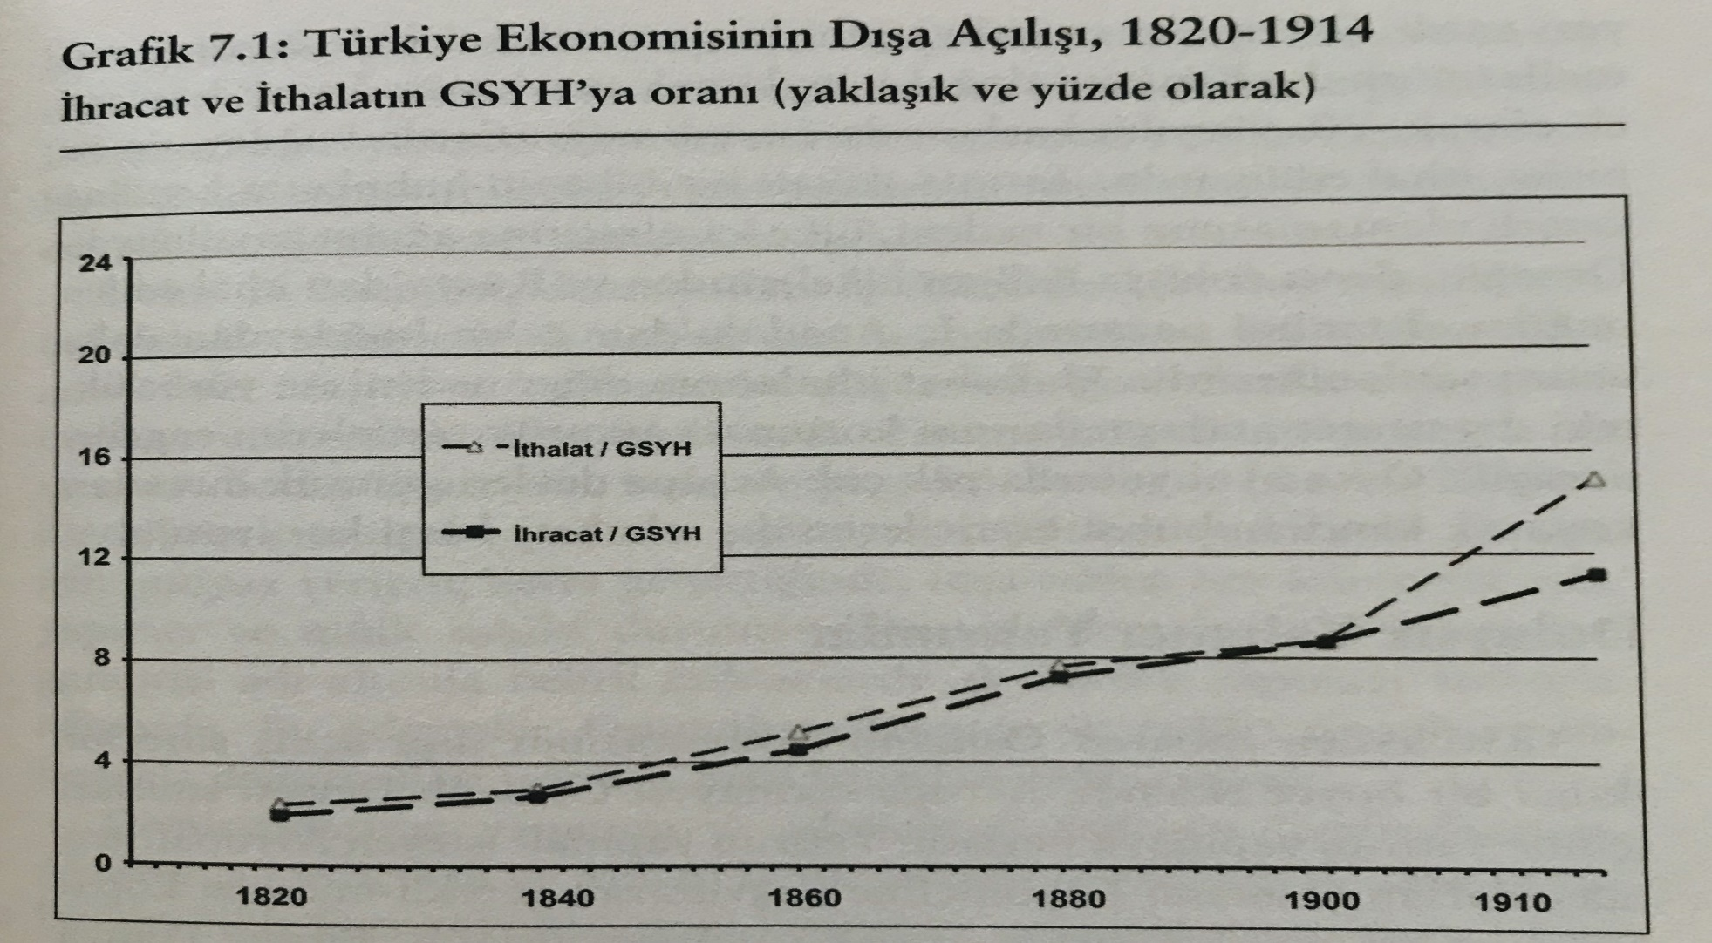
19. YÜZYILDA AÇIK EKONOMİ, 1820-1914 -Ekonominin Dışa Açılışı
Dış Ticaretin Genişlemesi

Slide 10
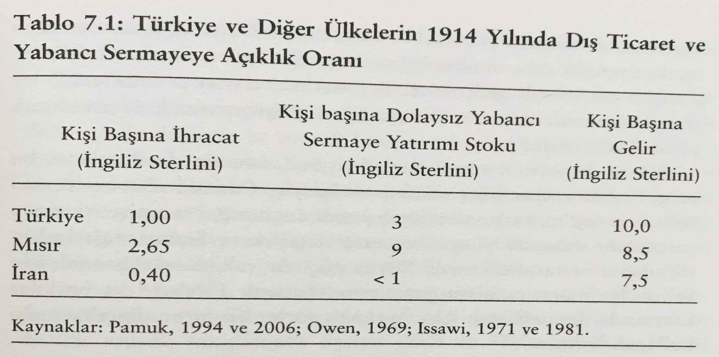
19. YÜZYILDA AÇIK EKONOMİ, 1820-1914 -Ekonominin Dışa Açılışı

Slide 11
19. YÜZYILDA AÇIK EKONOMİ, 1820-1914 -Mali Sorunlar, Para ve Dış Borçlanma
17. ve 18. yy’da merkezi devletin vergi toplayabilme gücü sınırlı kalmıştı.
Vergi gelirlerinin büyük bir kısmına taşradaki ayan ve yerel olarak güçlü diğer kesimler el koymaktaydı.
İmparatorluk ölçeğindeki yıllık üretim ve gelirin sadece yüzde 3’ü, hatta daha da düşük bir bölümü merkezi devletin hazinesine ulaşıyordu.
Mali bunalımlar ekonominin güçsüzlüğünden çok, merkezi devletin güçsüzlüğünden kaynaklanıyordu.

Slide 12
19. YÜZYILDA AÇIK EKONOMİ, 1820-1914 -Mali Sorunlar, Para ve Dış Borçlanma
19. yy’da askeri ve diğer teknolojik gelişmelerin katkılarıyla güç dengeleri tekrar merkez lehine dönmeye başladı.
Merkezi devletin ayanı geriletmesi ve kendi gücünü arttırabilmesi sayesinde, merkeze ulaşan vergi gelirleri yavaş fakat sürekli olarak arttı.
Merkezi devletin gelirleri ile harcamaları arasındaki açığı kapatmakta büyük zorluklar çekmesi nedeniyle sürüp giden mali sıkıntılar ve dış borçlanma, Osmanlı devletinin uluslararası ilişkilerinde giderek derinleşen bir zafiyet kaynağı oldu.
Devletin mali sıkıntıları ekonomiyi ve ekonominin dışa açılışı sürecini de yakından etkiledi.

Slide 13
19. YÜZYILDA AÇIK EKONOMİ, 1820-1914 -Mali Sorunlar, Para ve Dış Borçlanma
Yüzyılın İlk Yarısında Bütçe Açıkları, Tağşişler ve Para Düzeni
1760’larda başlayan mali bunalım süreklilik kazandı.
1780-1860 yılları arasında Osmanlı ekonomisi tarihinin en hızlı enflasyonunu yaşadı. Genel fiyat düzeni 12-15 kat arttı.
1830’larda ek gelir kaynağı olarak madeni paranın tağşişi artık çok maliyetli bir yöntem olmuştu. Ayrıca para biriminin değerindeki belirsizlikle ekonomiyi olumsuz etkilemekteydi.
Dış ticaret de olumsuz etkileniyordu.

Slide 14
19. YÜZYILDA AÇIK EKONOMİ, 1820-1914 -Mali Sorunlar, Para ve Dış Borçlanma

Slide 15
19. YÜZYILDA AÇIK EKONOMİ, 1820-1914 -Mali Sorunlar, Para ve Dış Borçlanma
1834’te altın ve gümüş sikkeler bastırıldı (Mehmed Ali Paşa)
Çift metalli para düzeninde devlet iki metali, genellikle altın ve gümüşü, kendisine standart olarak seçiyordu. Daha sonra para biriminin kaç gram altın veya gümüşe eşit olduğuna karar veriyordu.
Böylece hem altın hem de gümüş sikkelerin piyasa değerleri devlet tarafından sabitleniyordu.
1844’te ‘’Tashih-i Ayar’’ ya da ‘’Tashih-i Sikke’’
Birinci Dünya Savaşı’na kadar liranın değeri de 1,10 Osmanlı Lirası = 1 İngiliz Sterlini düzeyinde kaldı.

Slide 16
19. YÜZYILDA AÇIK EKONOMİ, 1820-1914 -Mali Sorunlar, Para ve Dış Borçlanma
Birinci Dünya Savaşı’na kadar geçen 75 yıllık sürede, devletin piyasaya altına çevrilemeyen kağıt para sürdüğü bir başka deneyim daha vardır.
1876 yılında Osmanlı devleti dış borç ödemelerini durdurduğunu ilan ettikten sonra, Avrupa mali piyasalarından veya Osmanlı Bankası’ndan borçlanma olanağı kalmamıştı.
Sırp Ayaklanması ve Rus Savaşı patlak verince ek kaynak bulmak önem kazandı.

Slide 17
19. YÜZYILDA AÇIK EKONOMİ, 1820-1914 -Mali Sorunlar, Para ve Dış Borçlanma
İç Piyasalardan Borçlanma
1840’larda Osmanlı’da ilk bankalar kurulmaya başladı.
Bankalara olan talebin bir bölümü, ticaretin genişlemesi ve tüccarların kredi ihtiyaçlarından kaynaklanıyordu.
Ancak 1880’lere kadar kurulan bankaların en önemli işlevi devlete borç vermekti.
Osmanlı’da kurulan ilk banka 1847 yılında iki Galata bankeri tarafından kurulan Dersaadet Bankası’ydı (Banque de Constantinople).

Slide 18
19. YÜZYILDA AÇIK EKONOMİ, 1820-1914 -Mali Sorunlar, Para ve Dış Borçlanma
1863’te Osmanlı Bankası’nın İngiliz sahiplerine bir Fransız grubu yüzde 50 payla katılınca, Bank-ı Osmani-i Şahane kuruldu.
Bankanın önemli bir özelliği hem bir özel Fransız-İngiliz bankası hem de İstanbul’da bir devlet bankası olarak çift kimlikli oluşuydu.
Günlük faaliyetleri Londra ve Paris’ten yönlendiren kurullar tarafından yönetilmekteydi.
Devlete kısa vadeli borçlar sağlaması karşılığında, hazinenin en önemli işlemleri Banka’ya verilmişti.
Banka, kaimelerin ve 1844 öncesinden kalan tağşiş edilmiş sikkelerin tedavülden kaldırılmasında devlete yardım etmeyi kabul etmişti.

Slide 19
19. YÜZYILDA AÇIK EKONOMİ, 1820-1914 -Mali Sorunlar, Para ve Dış Borçlanma
Devletin borç ödemelerinin büyük bir bölümü Banka üzerinden yapılacak ve bu hizmet karşılığında yüzde 1 komisyon ödenecekti.
Böylece eşsiz mali ve iktisadi imtiyazlarla donanan Banka, bunlardan azami karı sağlamak konusunda da çok elverişli bir konumdaydı.

Slide 20
19. YÜZYILDA AÇIK EKONOMİ, 1820-1914 -Mali Sorunlar, Para ve Dış Borçlanma
Dış Borçlanma
İlk dış borçlar 1840’lı yıllarda Galata bankerleri aracılığıyla ve kısa vadeli olarak Fransız bankalarından sağlandı.
Kırım Savaşı’nın gerektirdiği yeni harcamalar ve gelir-gider dengesinde yarattığı büyük açık, Avrupa para piyasalarında borçlanma sürecini başlattı.
Osmanlı Devleti’nin uzun vadeli borç tahvilleri Londra, Paris, Viyana ve Frankfurt gibi borsalarda satışa çıkarıldı.

Slide 21
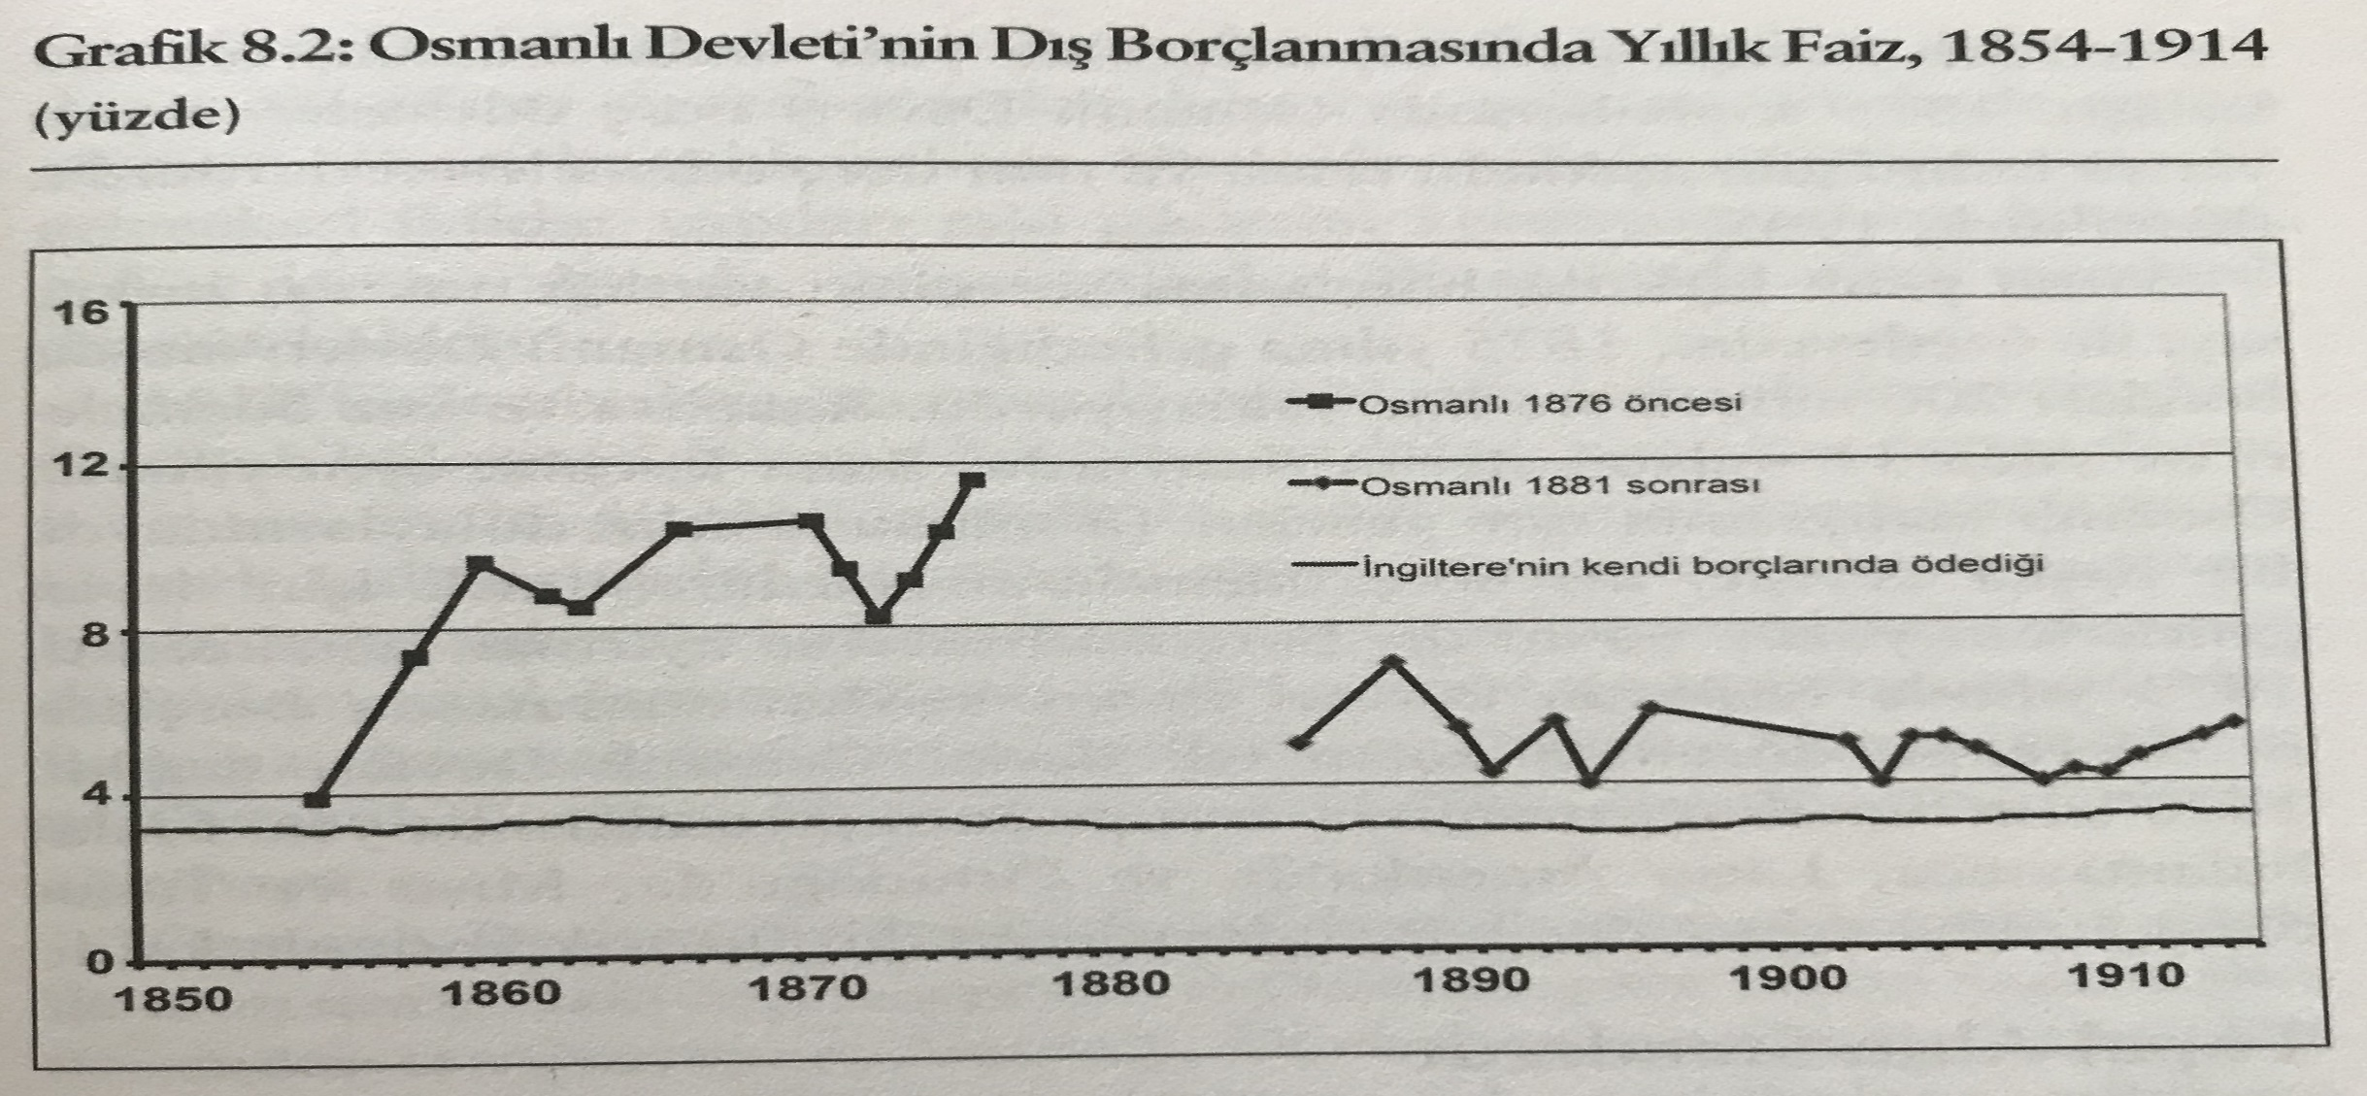
19. YÜZYILDA AÇIK EKONOMİ, 1820-1914 -Mali Sorunlar, Para ve Dış Borçlanma

Slide 22
19. YÜZYILDA AÇIK EKONOMİ, 1820-1914 -Mali Sorunlar, Para ve Dış Borçlanma
Düyun-ı Umumiye İdaresi
Osmanlı maliyesinin gelir kaynakları arasından tuz ve tütün tekelleri, damga resmi, balıkçılıktan ve alkollü içkilerden alınan vergiler , ham ipekten toplanan öşür ile Doğu Rumeli vilayetinin ödediği yıllık vergi, Düyun- Umumiye (Genel Borçlar) İdaresi adı verilen ve yabancı alacaklılar tarafından yönetilen bu yeni kuruluşa teslim ediliyordu.

Slide 23
19. YÜZYILDA AÇIK EKONOMİ, 1820-1914 -Pazara Yönelen Tarım
19. yy’da Anadolu nüfusunun yaklaşık yüzde 80’inin, belki de daha fazlasının en önemli gelir kaynağını oluşturan tarım kesiminde ortaya çıkan en önemli değişiklik, pazar için üretimin yaygınlaşması, kırsal nüfusun önceki dönemlerden çok daha güçlü bir biçimde pazar ilişkilerinin içine çekilmesi oldu.
Buna karşılık, teknolojide, mülkiyet ya da kiracılık ilişkilerindeki değişiklikler daha sınırlı kaldı.

Slide 24
19. YÜZYILDA AÇIK EKONOMİ, 1820-1914 -Pazara Yönelen Tarım
Pazar için üretimin yaygınlaşmasının birkaç temel nedeni vardı:
19 yy boyunca Anadolu’dan özellikle Avrupa pazarlarına yapılan ihracat büyük artışlar gösterdi. İhracatın yüzde 90’dan fazlası türün, üzüm, incir, ham ipek, tiftik, afyon, fındık, zeytinyağı ve hububat gibi tarımsal mallardan oluşuyordu.
Yüzyıl boyunca Anadolu’nun ve bu arada kentlerin nüfusu arttı. Ayrıca 19. yy boyunca tarımsal üreticilerin büyük bir bölümü daha önce kendi tüketimleri için ürettikleri tarım-dışı malları, en önemli olarak da iplik ve kumaş gibi tekstil ürünlerini, pazardan satın alıp, çalıştıkları zamanın daha fazla bölümünü tarıma ayırmaya başladılar. Demiryolları da malların ulaşımını kolaylaştırdı.

Slide 25
19. YÜZYILDA AÇIK EKONOMİ, 1820-1914 -Pazara Yönelen Tarım
Sanayi Devrimi sonrasında tüm dünyada ve açık ekonomi koşulları nedeniyle Anadolu’da tarımsal mallar ile mamul mallar arasındaki göreli fiyatlar tarım lehine seyretti. Fiyat hareketlerin desteğiyle kırsal nüfusun tarımda uzmanlaşması arttı.

Slide 26
19. YÜZYILDA AÇIK EKONOMİ, 1820-1914 -Pazara Yönelen Tarım
Küçük Üreticilik, Devlet ve Piyasa
18. yy’da ayanın artan gücüne karşın Anadolu’da büyük ölçekli tarımsal işletmeler sınırlı kalmıştı.
Çiftlik olarak adlandırılan toprakların bile büyük bir bölümü ortakçılık yapan köylü haneleri tarafından ekiliyordu.
19. yy’da Anadolu tarımında küçük ve orta mülkiyetin yanı sıra büyük toprak mülkiyeti de görülüyor.
Ancak büyük toprak sahipleri, topraklarını, ücretli işçiler kullanan kapitalist işletmeler biçiminde değil, ortakçılık yoluyla köylü hanelerine kiralayarak işletmeyi tercih ediyorlardı.

Slide 27
19. YÜZYILDA AÇIK EKONOMİ, 1820-1914 -Pazara Yönelen Tarım
19. yy boyunca iç ve dış pazarlara yönelen tarımsal meta üretiminin önemli bir bölümü küçük ve orta ölçekli işletmeler tarafından gerçekleştirildi.
Küçük üreticilik ve aile emeği ile bir çift öküze dayalı işletme modeli, birkaç yöre dışında, önemini korudu.
Küçük ve orta ölçekli toprakların bir bölümü de Rum ve Ermeni aileler tarafından ekiliyordu.
1858 tarihli Arazi Kanunnamesi

Slide 28
19. YÜZYILDA AÇIK EKONOMİ, 1820-1914 -Pazara Yönelen Tarım
Göçmenler ve Küçük Üreticilik
19. yy boyunca Anadolu’nun nüfusu sürekli olarak arttı.
Bu hızlı artışın bir bölümü nüfusun kendi büyümesinden kaynaklanıyordu. Ancak bunun yanı sıra, yüzyıl boyunca İmparatorluk’tan ayrılan bölgelerdeki Müslüman nüfus, Kırım’dan, Kafkaslar’dan, Sırbistan’dan, Bulgaristan’dan, Makedonya’dan ve Ege’deki adalardan Anadolu’ya göç etmişti.
Anadolu’ya gelen toplam göçmen sayısının 4 milyonu aştığı tahmin ediliyor.

Slide 29
19. YÜZYILDA AÇIK EKONOMİ, 1820-1914 -Pazara Yönelen Tarım
Anadolu’da tarıma elverişli topraklar işlenmeden boş duruyordu.
1857 yılında çıkarılan bir kararname ile gelen nüfusa devlet mülkiyetindeki topraklar verildiği gibi, Rumeli’ye yerleşen ve tarımla uğraşmaya başlayan göçmenlere 6 yıl, Anadolu’da tarımsal üretime başlayanlara ise 12 yıl süreyle vergi bağışıklığı tanındı.

Slide 30
19. YÜZYILDA AÇIK EKONOMİ, 1820-1914 -Pazara Yönelen Tarım
Bölgesel Farklılıklar
19. yy’da Anadolu tarımının en önemli özelliklerinden biri de bölgeler arasındaki önemli farklılıklardır.
Bu farklılıklar iki nedene bağlanabilir.

Slide 31
19. YÜZYILDA AÇIK EKONOMİ, 1820-1914 -Pazara Yönelen Tarım
Anadolu tarımında küçük ve orta ölçekli işletmelerin önemli bir yeri olsa da, mülkiyet ve kiracılık ilişkileri Pazar için üretimin yaygınlık derecesi, iklim ve toprak koşulları, üretimin bileşimi gibi temel konularda bölgeden bölgeye önemli farklılıklar görülüyordu.
19. yy boyunca tarımın pazara yöneliş süreci Anadolu’nun her bölgesini aynı ölçüde etkilemedi. İhracata yönelik üretim esas olarak Batı Anadolu, Marmara ve Doğu Karadeniz bölgeleriyle Adana yöresinde yoğunlaştı. Demiryollarının yapımından sonra Orta Anadolu bölgesi de uzun mesafeli pazarlara yöneldi.

Slide 32
19. YÜZYILDA AÇIK EKONOMİ, 1820-1914 -Pazara Yönelen Tarım
Doğu ve Güneydoğu Anadolu bölgeleri 19. yy boyunca iç ve dış pazarlardan kaynaklanan gelişmelerin büyük ölçüde dışında kaldı.
Balkanlar’dan ve Karadeniz’in kuzeyinden Anadolu’ya yönelen göçlerden de fazla etkilenmeyen bu bölgelerde pazar için tarımsal üretimin artışı sınırlı kaldı.

Slide 33
Kaynak
Pamuk, Şevket (2019). Türkiye’nin 200 Yıllık İktisadi Tarihi. 10. Baskı. İş Bankası Yayınları

